Slide 1
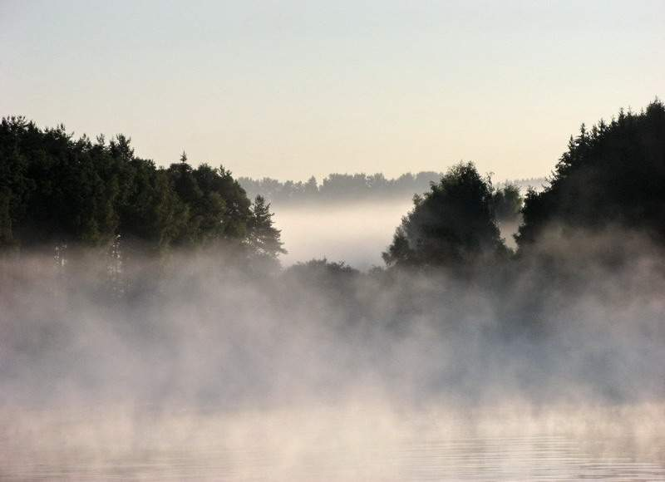
Тақырыбы:
Қайнау .
Меншікті булану жылуы

Slide 2
Миға шабуыл:
Заттың қандай агрегаттық күйлерін білесіңдер?
(қатты, сұйық, газ)
Заттың қатты күйден сұйық күйге өтуі не деп аталады?
(балқу)
Молекуласы ыдыстың барлық көлеміне таралатын заттың күйі қандай күйге жатады?
(сұйық)
Сұйық бетіндегі булану не деп аталады?
(кебу)

Slide 3
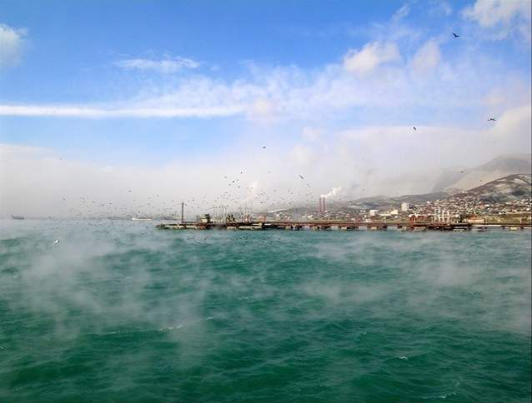
Қандай процесс
булану деп аталады?
2. Буланудың қандай екі түрі бар?
3. Кебу деген не?

Slide 5
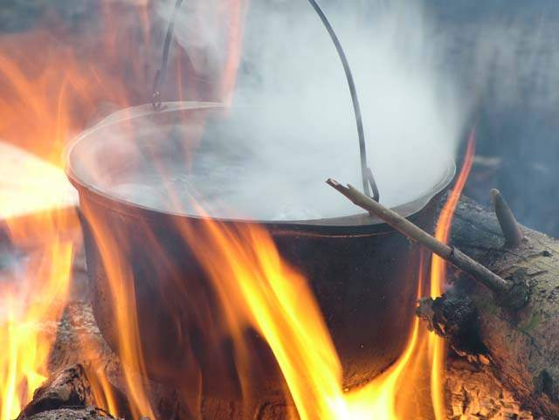

Slide 6
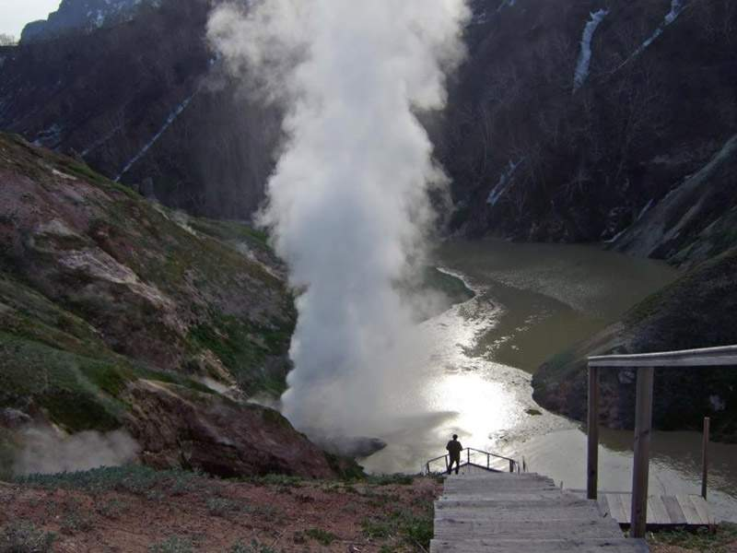

Slide 7
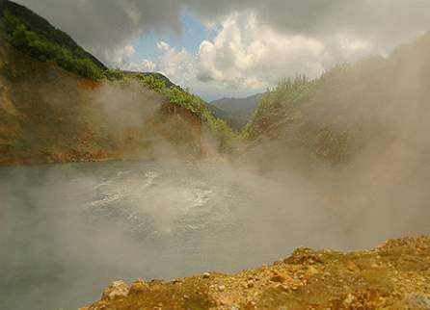

Slide 8
Қайнау.
Меншікті булану жылуы

Slide 9

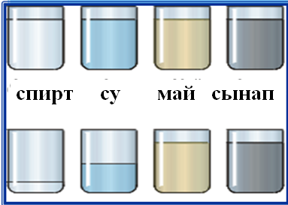

Сұрақтарға жауап беріңдер
1. Неліктен таразы тепе-теңдігі бұзылады?
2. Неліктен бірнеше күннен кейін сұйықтар деңгейі әртүрлі болады?
3. Неліктен тарелкедегі су тез буланады?

Slide 10
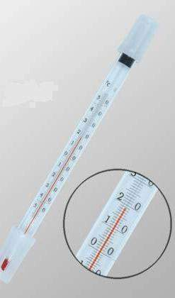
Булану кезінде сұйықтың
температурасы
қалай өзгереді?
Неліктен сұйықтың булануы
кезінде температурасы
төмендейді?

Slide 11
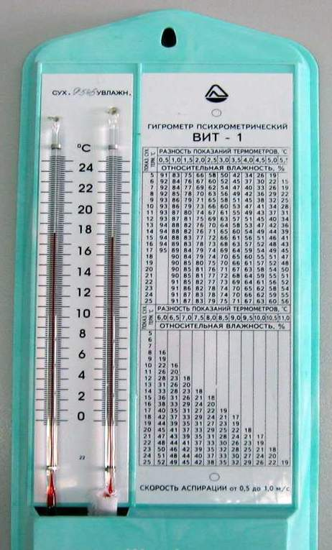
Сұйықтың булануы кезіндегі салқындауы ылғалдылықты өлшейтін құралдарда қалай қолданылады?

Slide 12
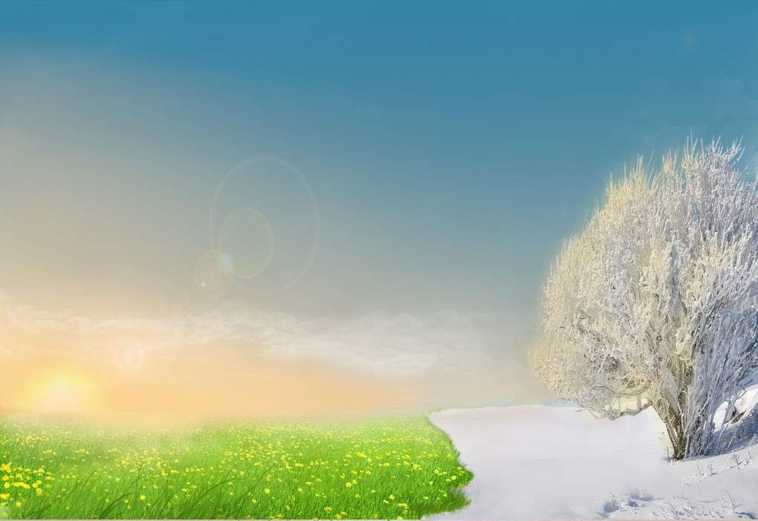

Ауа ылғалдылығын өлшеу

Slide 13
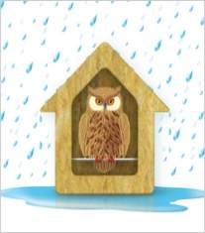
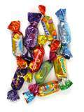

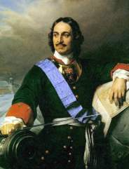
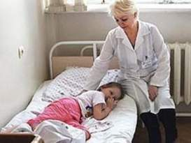
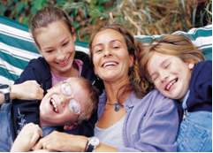
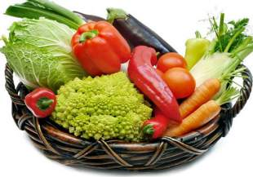
Ылғалдылықтың маңызы
Ауа райын
болжау
Мата, қағаз,
конфет т.б өндіру.
Кітапханалар
Мұражайлар
Аурухана,
дәріханалар
Қалыпты ылғалдылық
40- 60 %
Көкөніс,жемістерді және
сақтау т.б.

Slide 14
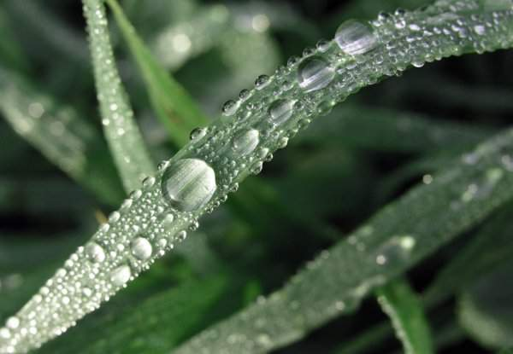

Slide 15
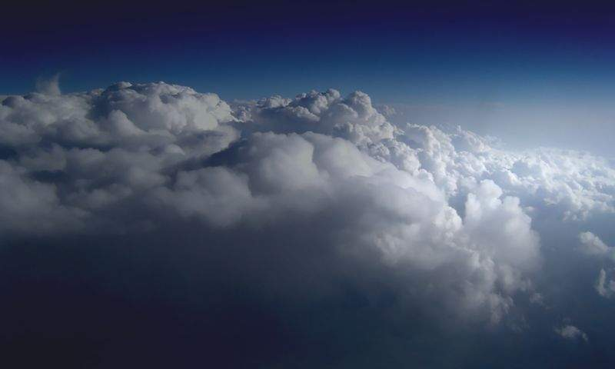

Slide 16
        1. Қандай процесс
        конденсация
        деп аталады?
2. Конденсация кезінде энергия жұтылады ма, бөлінеді ме?

Slide 17
Мәтінмен жұмыс:
Неліктен бу көпіршіктері ұлғаяды және жоғары көтеріледі?
Қайнау дегеніміз не?
Қандай температура қайнау температурасы деп аталады?
Қайнау процесі үзбей жүріп тұру үшін не керек?
Заттың булануға қабілеттілігі немен сипатталады?
Меншікті булану жылуының белгіленуі мен өлшем бірлігін ата?
Массасы m сұйықты буландыруға қажетті жылу мөлшерінің формуласын жаз.
Конденсацияның меншікті жылуы неге тең?

Slide 18
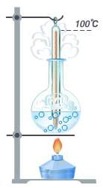

Қайнау
Қайнау – бұл сұйықтың тек үстіңгі бетінен ғана емес, сонымен бірге оның ішінде де бу көпіршіктерінің пайда болуымен жүретін қарқынды булану процесі.
Қайнауды жалғастыру үшін сұйықтыққа сырттан энергия беріп отыру керек.
Қайнау әрбір сұйық үшін қайнау температурасы деп аталатын температурада жүреді.

Slide 19
Неліктен бу көпіршіктері ұлғаяды және жоғары көтеріледі?
Жауабы:
Ауа көпіршіктерінің іші су буымен толады да, олардың өлшемдері үлкейе береді, сонымен бірге сұйық тарапынан әрекет ететін ығыстырушы күш те артады да бу көпіршіктері жоғары көтеріле бастайды.
Fы
Булану
Fау

Slide 20
Неліктен шу естіледі?
Р_{сұйық}
Жауабы:
Көпіршіктер ыдыс қабырғасынан ажырайды да , жоғары көтеріледі.
Осыған сәйкес қайнар алдында ызыл естіледі.
булану
Р _{Қаныққан бу}
конденсация

Slide 21
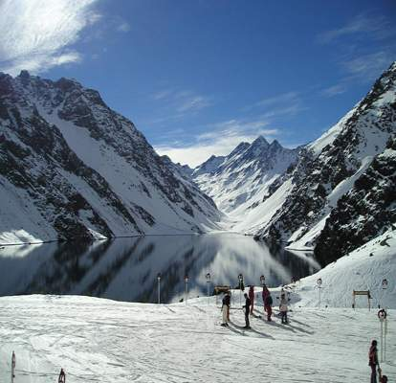
Қайнау температурасы сұйықтың еркін бетіне түсетін
сыртқы қысымға тәуелді болады.
Қысым төмендегенде сұйықтың қайнау температурасы
төмендейді .
Қысым артқанда қайнау
температурасы артады.

Slide 22
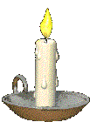
Меншікті булану жылуы.
Сұйықтықтың бірлік массасын қайнау температурасында буға айналдыруға қажетті жылу мөлшерін меншікті булану жылуы деп атайды.
Меншікті булану жылу r әрпімен белгіленеді, өлшем бірлігі Дж/кг
Конденсациялана отырып бу, булануға кеткен жылу мөлшерін бөліп шығарады.

Slide 23

Сұйықтықты буға айналдыруға қажетті жылу мөлшерін есептеу үшін:
Қайнау температурасында алынған кез келген сұйықтықтың кез келген массасын буға айналдыру үшінқажетті жылу мөлшерін есептеу үшін меншікті булану жылуын сұйықтың массасына көбейту керек:
Q=rm
Қайнау температурасындағы будың конденсациясы кезінде бөлетін жылу
мөлшерін де осы формуламен
есептейміз

Slide 24
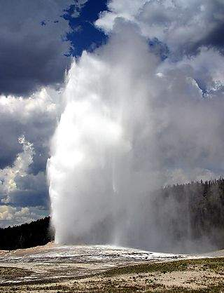
Арасандар
Арасандар ыстық су мен буды үнемі шығарып отыратын көзі болып табылады.

Slide 25



Салыстырайық:
Кебу
Қайнау

Slide 26


Slide 27

Мен білемін | Бүгін білдім | Білгім келеді

Slide 28


Кестені толтырайық
Q | 4,6*10⁶ ^{Дж} | ? | 4,5*10⁵ ^{Дж}
r | 2,3*10⁶ Дж/кг | 2,3*10⁶ Дж/кг | ?
m | ? | 0,2кг | 0,5кг

Slide 29

Сұрақтарға жауап беріңдер
Қайнау барысында берілген энергия неге жұмсалады?
Судың меншікті булану жылуы 2,3*10⁶Дж/кг дегенді қалай түсінесің?
78⁰С-тағы спирт буының конденсациясы кезінде қанша жылу бөлінеді?
Конденсация кезінде энергияның
бөлінетінін тәжірибеде қалай
дәлелдеуге болады?

Slide 30
Мен білемін | Бүгін білдім | Білгім келеді

Slide 31
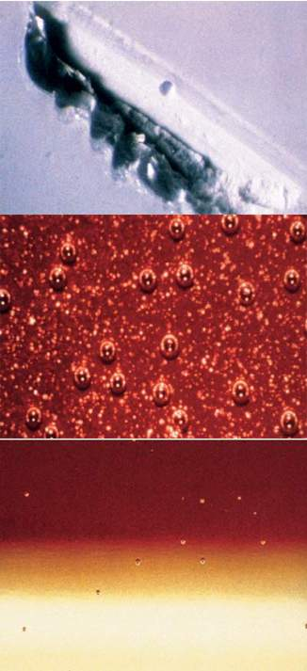

Үй жұмысы:
§18, ІІ тарауды қайталау
11-жаттығу 4,5,7

Slide 32

Назар аударғаныңызға
рахмет!

